Slide 1
Técnico em Desenvolvimento de Sistemas Interfaces para Dispositivos Móveis Aula 2
Professor Rafael Nogueira Leme

Slide 2
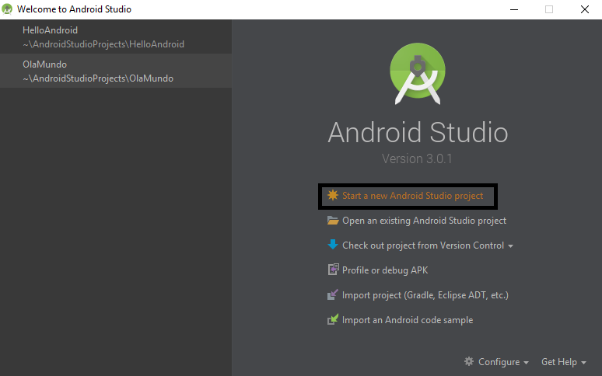
Primeiro Projeto

Slide 3
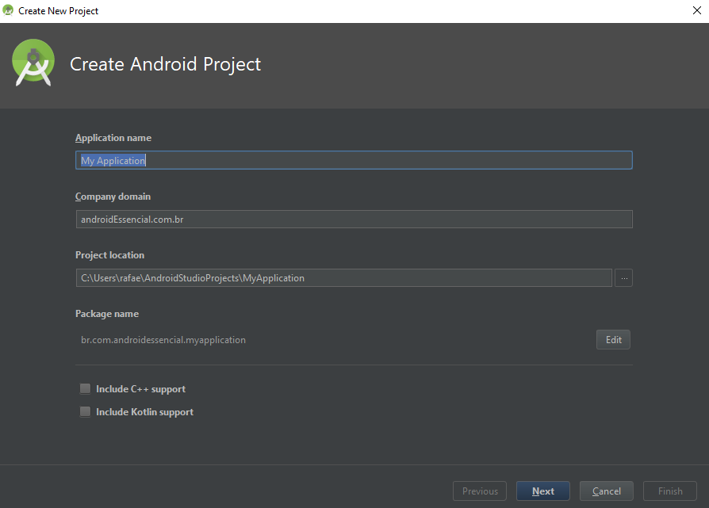
Create Android Project

Slide 4
Create Android Project
Aplication name – Deve ser preenchido com o nome da aplicação. Vamos utilizar Aula2
Company Domain – Domínio da empresa (é usado para gerar o pacote). Vamos utilizar senai.seunome.com.br
Project Location – Caminho onde será salvo o projeto no computador, escolha onde deseja salvar seu primeiro projeto para não o perde-lo.
Package Name – Preenchimento automático. É como o google play identifica o aplicativo, deve ser único.

Slide 5
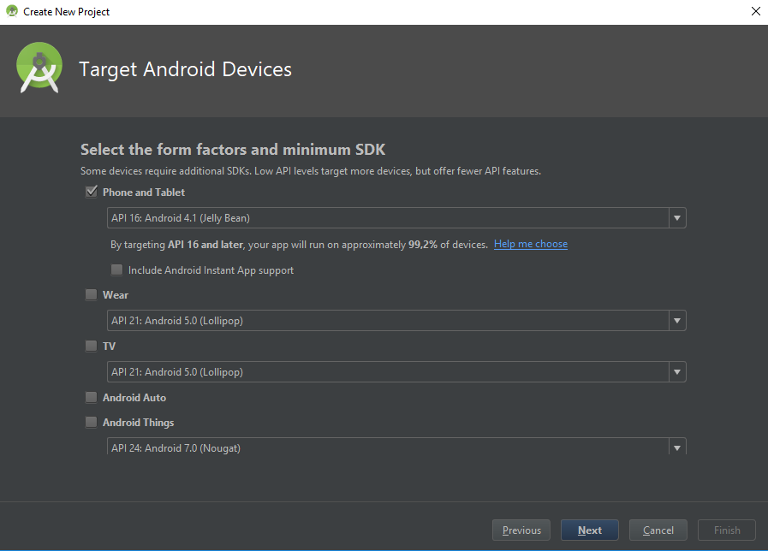
Target Android Devices

Slide 6
Target Android Devices
Nesta tela você escolha quais dispositivos android você quer alcançar.
Podendo escolher celulares e tablets, relógio (wear), TVs, Automóveis e Coisas (Android desenvolvido para rodar em hardware bem simples).
Nesta tela você deve escolher qual versão mínima da API que seu aplicativo vai rodar.
Versões baixas tem como alvo maior número de dispositivos, mas oferecem menos recursos de API. Lembre-se de baixar o SDK igual ao level que você escolheu aqui.
Vamos utilizar neste projeto phone e tablets e a API level 16: Android 4.1 (Jelly Bean).

Slide 7
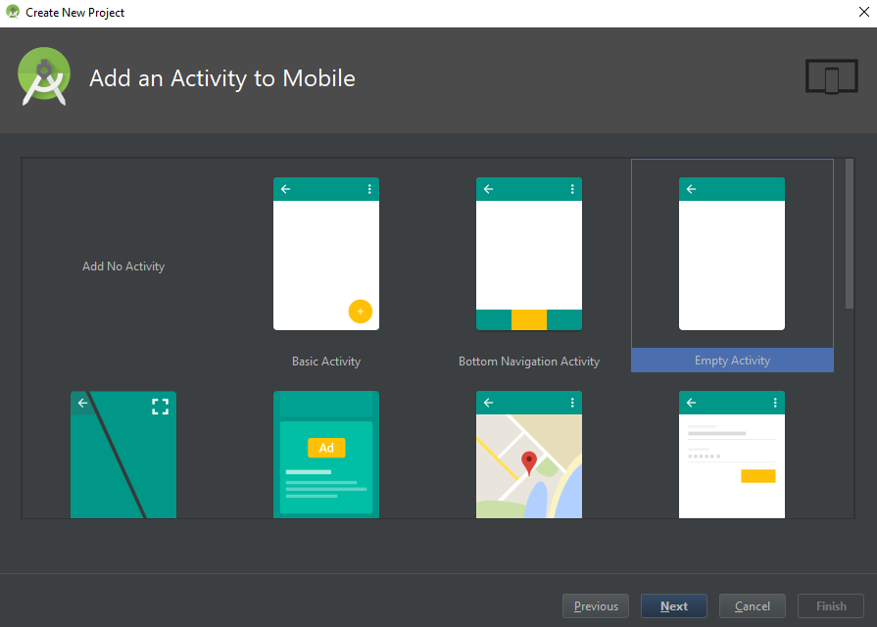
Add an Activity to Mobile

Slide 8
Add an Activity to Mobile
O Android studio te oferece algumas opções de layout para a tela principal do seu projeto.
Você pode escolher entre as que lhe foi oferecido ou decidir não adicionar nenhuma activity.
No nosso primeiro projeto, vamos utilizar uma Empty Active (Atividade Vazia).

Slide 9
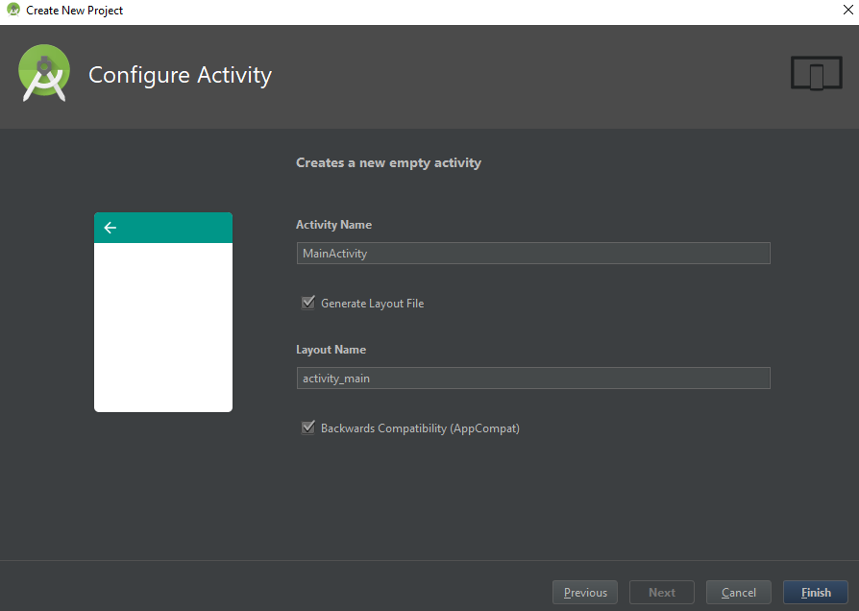
Configure Activity

Slide 10
Configure Activity
Como escolhemos adicionar uma activity inicial ao nosso projeto, a próxima tela pede para configurarmos suas definições.
Activity Main – É o nome da classe principal, normalmente chamamos essa activity de MainActivity, funciona como o método main() do Java ou da linguagem C.
Generate Layout File – Se marcado gera um arquivo de layout XML para a tela.
Layout Name – Nome do arquivo de layout. Seguindo boas práticas de programação devemos preencher sempre com o nome da classe na ordem inversa. Portanto neste caso ficará activity_main.
Backwards Compatibility (AppCompat) – Se marcado, sua classe MainActivity herdará da classe AppCompatActivity, isso para que seu aplicativo tenha compatibilidade com versões anteriores.

Slide 11
Finish
Após clicar em Finish você verá uma janela informando que o projeto está sendo compilado pelo Gradle.
Neste momento o Gradle baixa os pacotes de dependência do seu projeto, portanto é necessário que esteja conectado na internet.

Slide 12
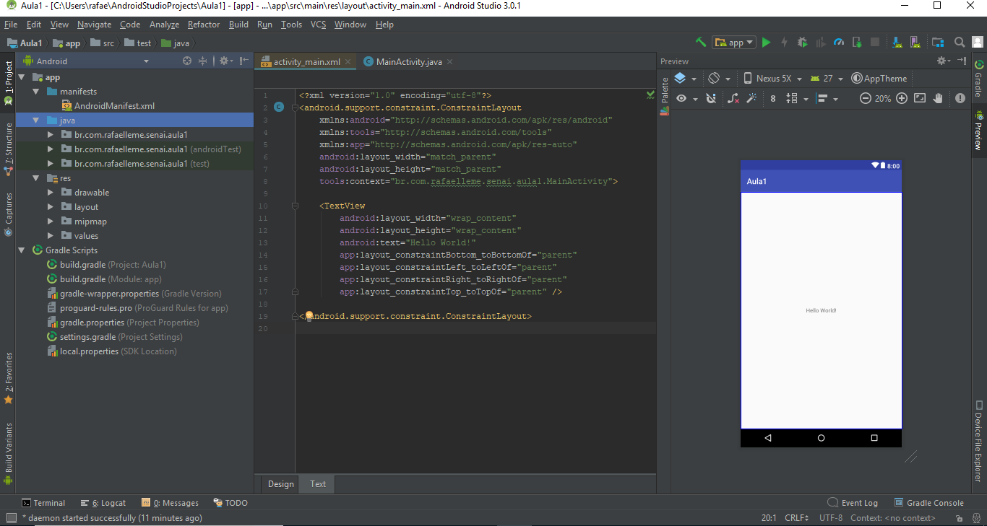
Conhecendo o ambiente
1
3
2

Slide 13
Conhecendo o ambiente
Destaquei alguns itens importantes na imagem do Slide anterior:
1 – Menu para customizar a visualização do projeto. A mais utilizado durante o desenvolvimento é a Android, pois mostra de forma agrupado os itens do projeto.
2 – Arquivo build.gradle, é onde configuramos informações sobre a versão do aplicativo e também declarar dependências.
3 – Preview, ajuda na pré-visualização do layout.

Slide 14
Criando um Emulador (AVD).
AVD – Android Virtual Device.
Tools -> Android -> AVD Manager
Na tela que se abrirá é exibida uma lista com os Emuladores já criados. Provavelmente sua lista estará vazia.
Clique em Create Virtual Device...

Slide 15
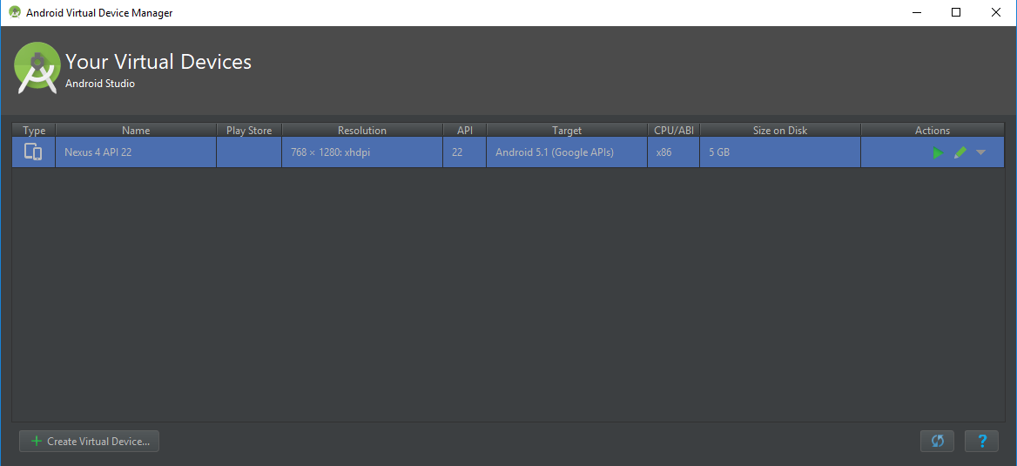
Criando um Emulador (AVD).

Slide 16
Criando um Emulador (AVD).
Na tela “Select Hardware” podemos escolher o tipo de dispositivo para criar o emulador. Phone, Tablet Wear ou TV.
Você também pode escolher o modelo do dispositivo juntamente com o seu tamanho de tela e resolução.
Na próxima tela, podemos escolher qual imagem do sistema Android queremos que nosso emulador rode.
Ele mostra as API’s que baixamos no SDK Manager, mas também mostra algumas sugestões.
Vamos escolher a API 26 (Oreo).

Slide 17
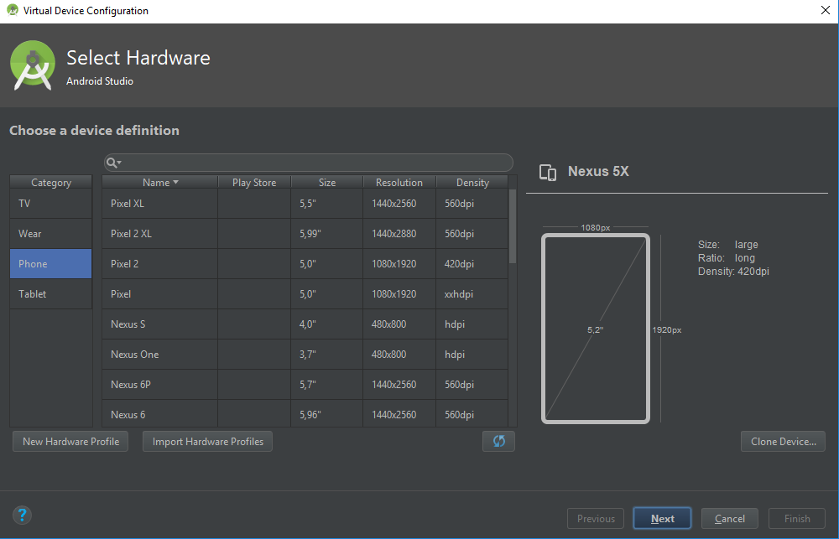
Criando um Emulador (AVD).

Slide 18
Criando um Emulador (AVD).
Na próxima tela devemos preencher com o nome do nosso Emulador.
Podemos também visualizar as configurações que escolhemos no passo anterior.
É possível alterar algumas configurações avançadas clicando em Show Advanced Settings.
Clicando em Finish, o emulador é criado.
É possível iniciar o emulador pelo AVD Manager, ou simplesmente rodando o projeto através do botão RUN (Shift+F10).

Slide 19
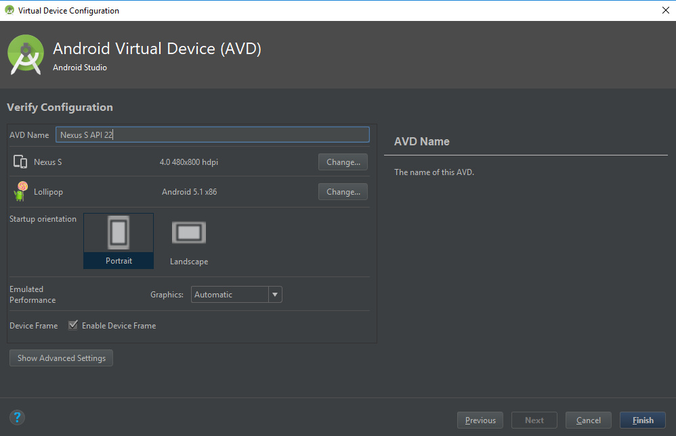
Criando um Emulador (AVD).

Slide 20
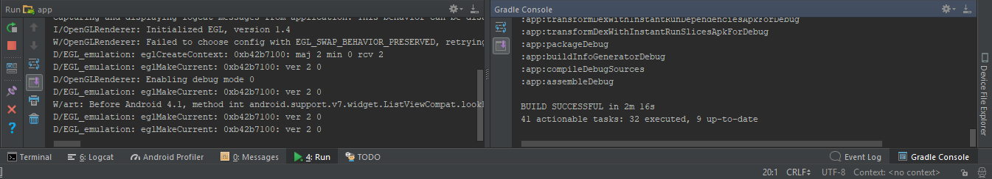
Conhecendo o ambiente
Veremos agora algumas janelas importantes para monitorar a execução do aplicativo.
Run app – Mostra os logs do emulador.
Gradle Console – Mostra as mensagens de log do build do Gradle.
Android monitor – Esta janela é aberta e mostra os logs caso um dispositivo estiver conectado ao USB

Slide 21
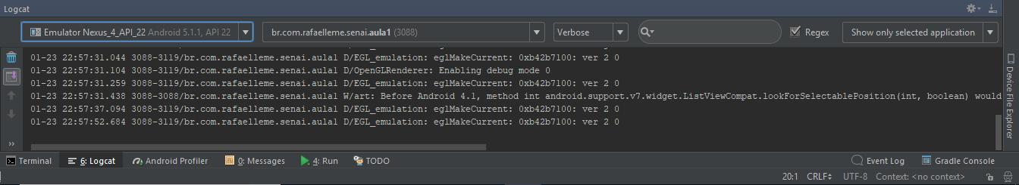
Conhecendo o ambiente
Logcat – Tudo o que se refere a execução da aplicação é logado aqui.
Como por exemplo uma exceção lançada pelo aplicativo.

Slide 22
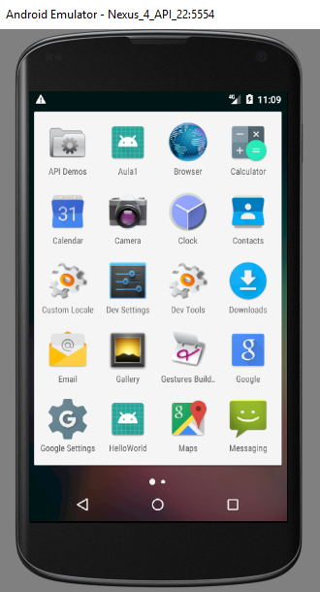
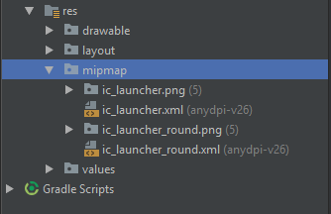
Ícone do aplicativo
Como podemos ver o ícone do nosso aplicativo é o bonequinho do android.
Podemos mudar isso a qualquer momento.
O arquivo que define o ícone se encontra em:
/res/mipmap-xxx/ic_launcher.png

Slide 23
LogCat – Escrevendo mensagens de Log
Em java é utilizado o comando System.out.println(string) para escrever alguma mensagem no console.
No Android é recomendado usar a classe android.util.Log
Essa classe contém métodos para imprimir informações com os níveis de detalhes desejados:
Como por exemplo: informação (i), debug(d), warning (w) e erro (e).
Faremos agora um exercício para aprender a trabalhar com os níveis de detalhes.

Slide 24
Obrigado pessoal, até a próxima aula.
Professores: Rafael, Reenye e Wellington

